Slide 1
Элективный курс «Актуальные вопросы Государственной итоговой аттестации по географии»
(разбор заданий занятия «Чтение карт различного содержания (С2)»)
Автор: Смирнова Лариса Владимировна

Slide 2
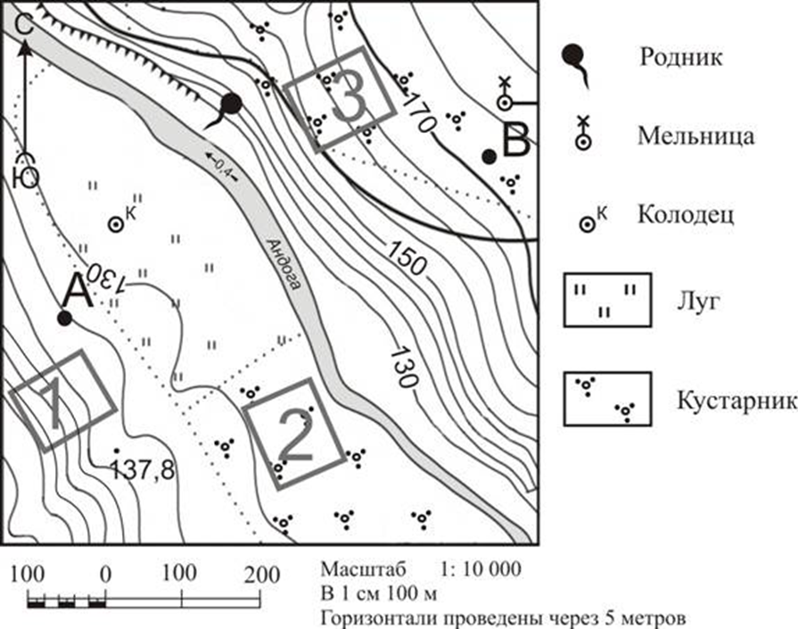
Подходит участок № 1, так как он расположен на склоне холма и удобен для катания на санках. Участок № 2 расположен на ровной местности, не удобен для катания, к тому же на нём и на участке № 3 растёт кустарник.
Школьники выбирают место для катания на санках. Оцените, какой из участков, обозначенных на карте цифрами 1, 2 и 3, больше всего подходит для этого. Для обоснования своего ответа приведите два довода. Ответ запишите на отдельном листе или бланке, указав сначала номер задания.
Найдите участки и изучите условные знаки. Обратите внимание на крутизну склонов и характер растительности
правильный ответ

Slide 3
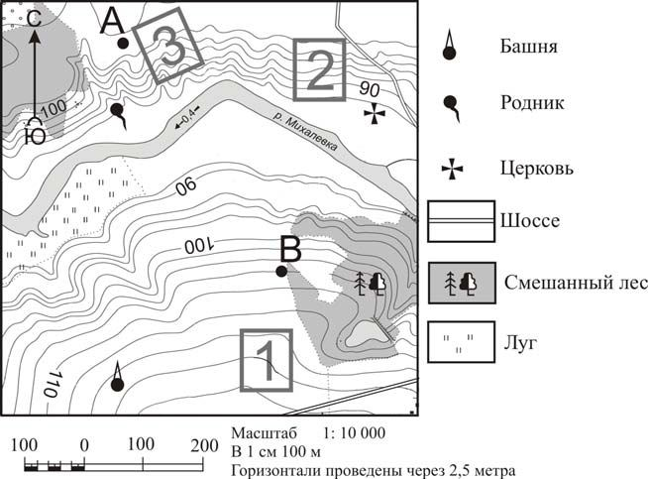
На участке 1 плохо будет таять снег, т.к. склон северный, участок 3 – нет дороги, чтобы отвозить урожай в город. Значит, лучше всего № 2, склон южный –будет быстрее таять снег весной и есть дорога, по которой можно отвозить урожай в город.
Фермер выбирает участок для закладки нового фруктового сада. Ему нужен участок, на котором весной рано сходит снег, а летом почва лучше всего прогревается солнцем. Он также должен иметь расположение, удобное для вывоза собранного урожая на консервный завод. Определите, какой из участков, обозначенных на карте цифрами 1, 2 и 3, больше всего отвечает указанным требованиям. Для обоснования своего ответа приведите два довода. Ответ запишите на отдельном листе или бланке, указав сначала номер задания.
1. Найдите участки и изучите условные знаки
№ 1 – на северном,
№ 2 и № 3 – на южном.
Это можно определить
по горизонталям.
2. Какой из участков находится на южном склоне, а какой на северном?
3. Какой из участков
находится рядом с шоссе?
№ 1 и № 2
правильный ответ

